Slide 1
Podsumowanie projektu grupy 2

Slide 2
Załoga GG prezentuje
projekt
„Moja szkoła wczoraj i dziś”

Slide 3
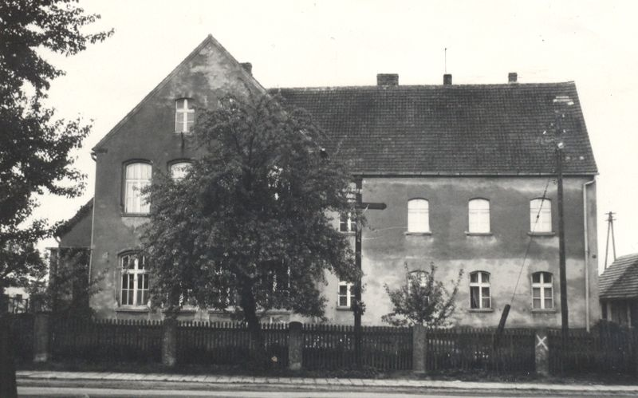
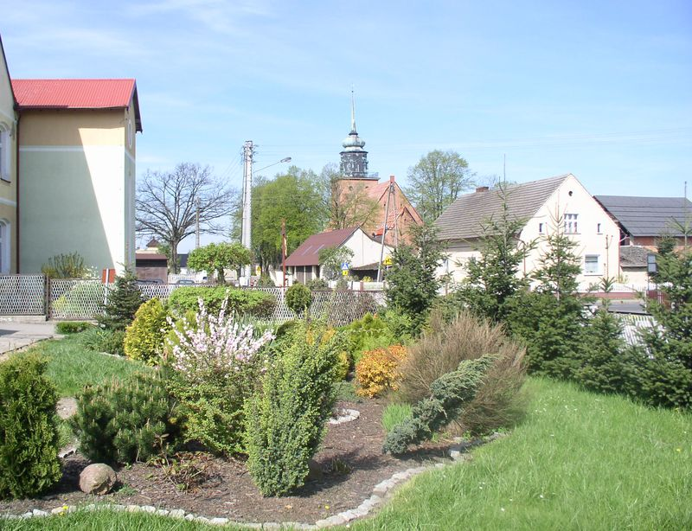
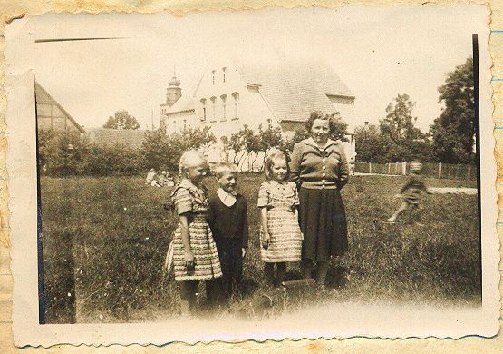
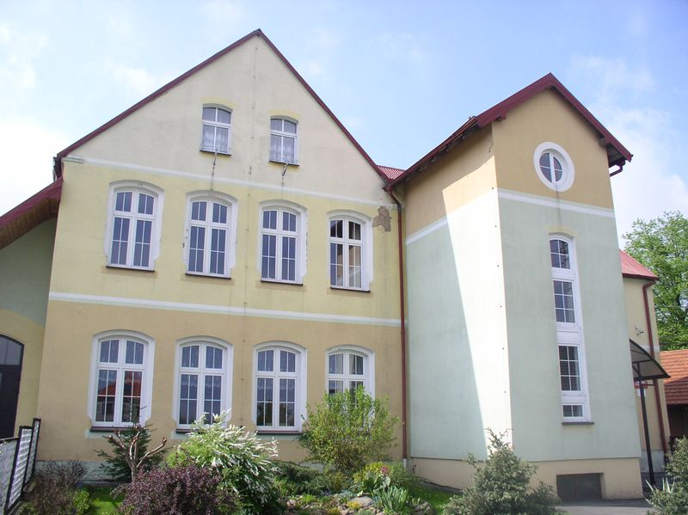

Slide 4
Nasza Grupa

Slide 5
Opiekun grupy
Katarzyna Barcz
Członkowie grupy:
Patryk Grzebiela
Michał Globisz
Paulina Barcz
Monika Lesik
Iwona Skibińska
Patrycja Stasiak
Kamil Werner
Patryk Rak
Aleksandra Nowak
Fabian Pietrzak
Mariusz Świerc
Bartłomiej Ochman
Martyna Tomys
Izabela Knysak
Patrycja Banasik
Ilona Sobiesiak

Slide 6
Szukaliśmy odpowiedzi na pytania:
Jaka jest nasza szkoła?
Jaka była dawniej?

Slide 7
Sprzęt, z którym pracowaliśmy:
dalmierz
dyktafon cyfrowy
rzutnik multimedialny
skaner
tablica interaktywna
odbiornik GPS
krótkofalówki

Slide 8
Programy wykorzystane w projekcie:
XnView
gpsPhotoTagger
Windows Movie Maker
Microsoft PowerPoint
PhotoMe
Microsoft Publisher

Slide 9
Jak pracowaliśmy?
Poznaliśmy zasady pracy metodą projektu.
Przydzieliliśmy zadania.
Zawarliśmy kontrakt.
Uczestniczyliśmy w zajęciach pozalekcyjnych.
Poznaliśmy nowe technologie.

Slide 10
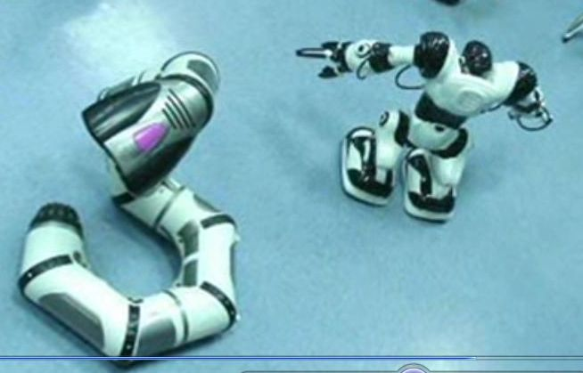
Uczestniczyliśmy w pokazach nowych technologii w Opolu
WODIiP Opole
Grudzień 2009

Slide 11
Nasze
działania

Slide 12
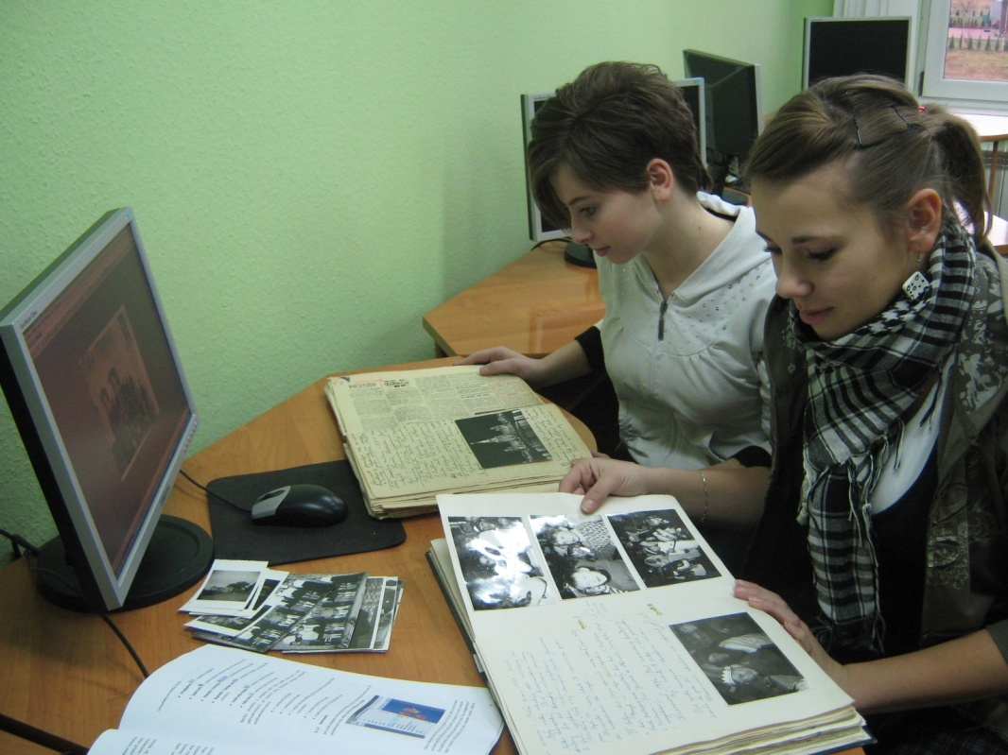
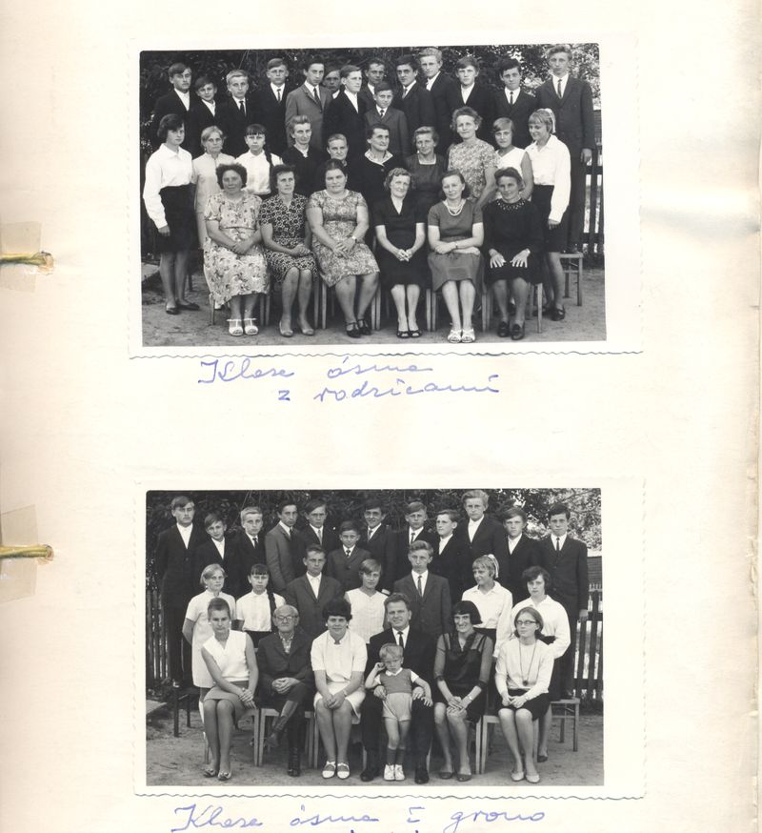
Zbieraliśmy materiały dotyczące historii szkoły

Slide 13
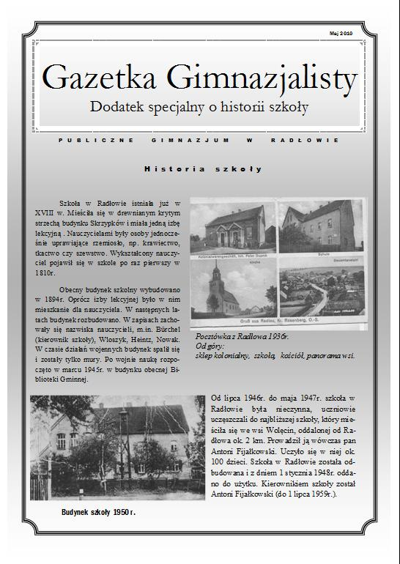
Stworzyliśmy dodatek
o historii szkoły
do
„Gazetki Gimnazjalisty”
Gazetka

Slide 14
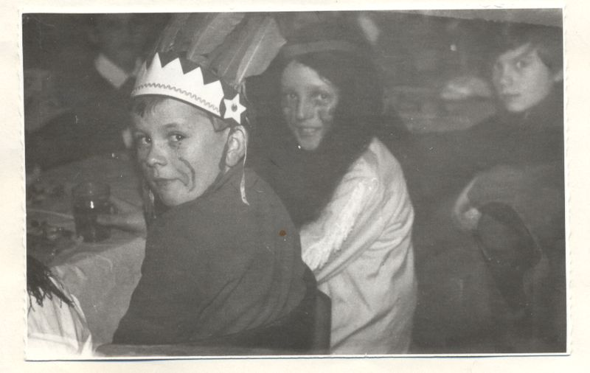
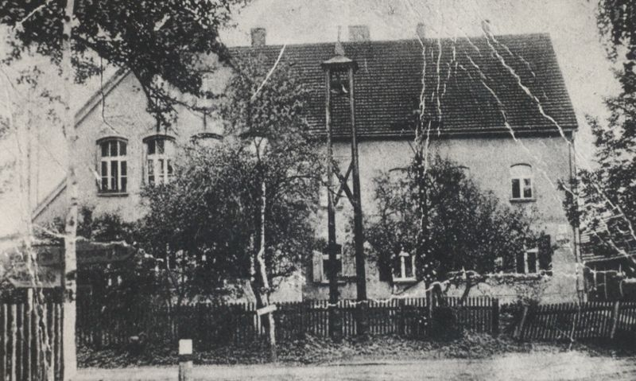
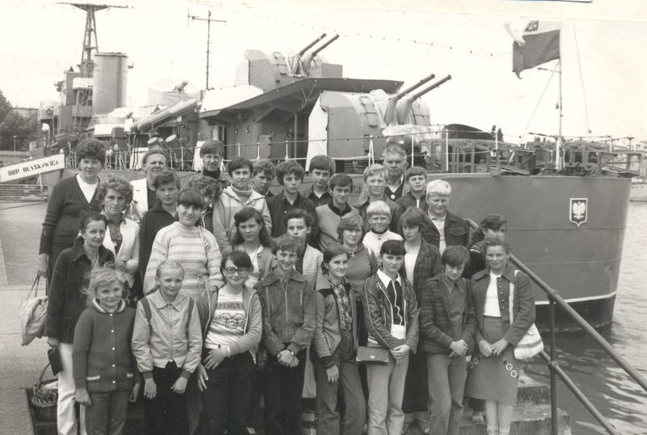
Gromadziliśmy stare fotografie
„Dawnych wspomnień czar”

Slide 15
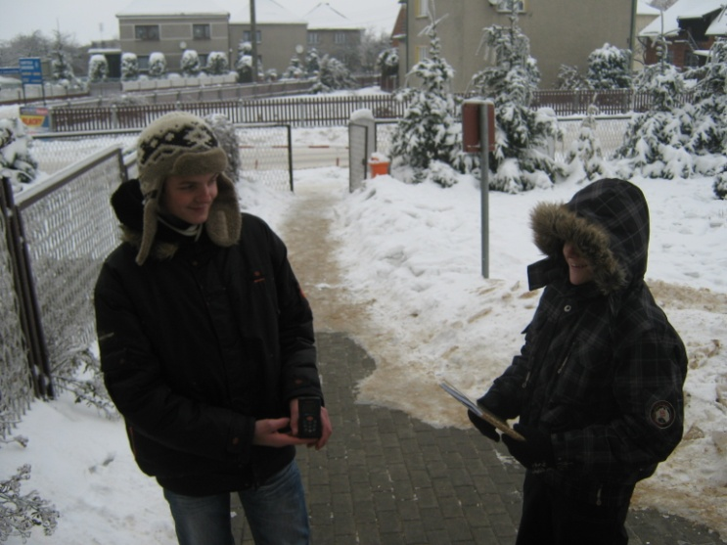
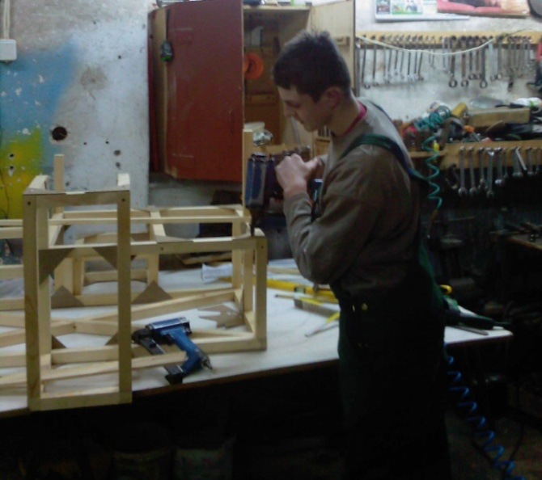
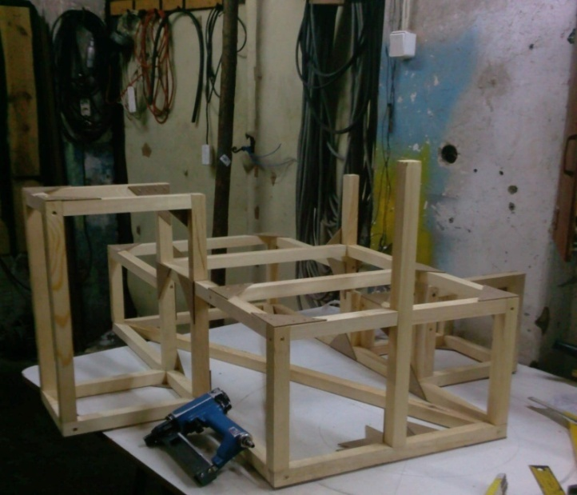
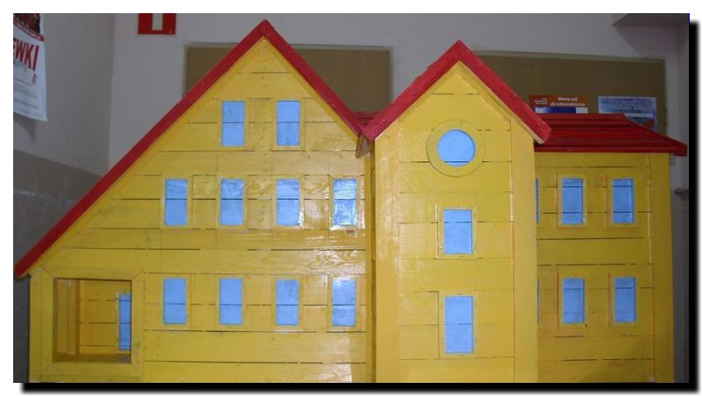
Zmierzyliśmy budynek szkolny
i zbudowaliśmy jego makietę.

Slide 16
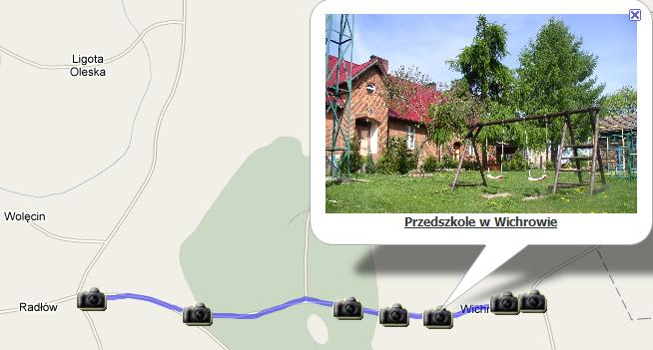
Wyznaczyliśmy trasy dojazdu uczniów do szkoły
U dołu:
trasa Karmonki Nowe-Radłów
U góry: trasa Wichrów-Radłów

Slide 17
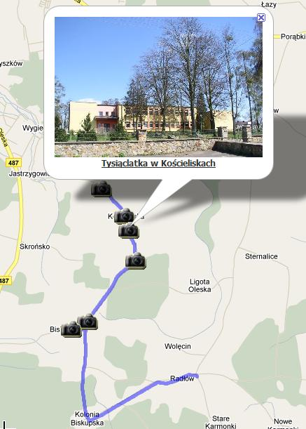
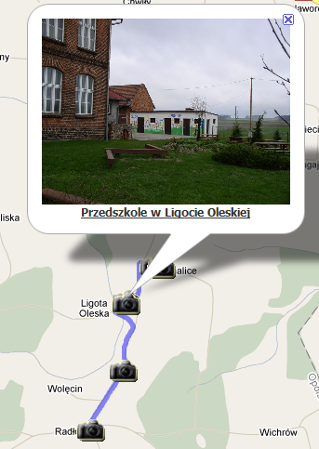
Trasa
Kościeliska-Radłów
Trasa
Sternalice-Radłów

Slide 18
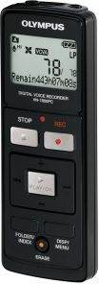
Przeprowadzaliśmy wywiady
Wywiad z p. Krystyną Bartelą
Wywiad z p. Agnieszka Kałą
Wywiad z p. Karolem Iwanczokiem

Slide 19
Dokumentowaliśmy bieżące
wydarzenia szkolne

Slide 20
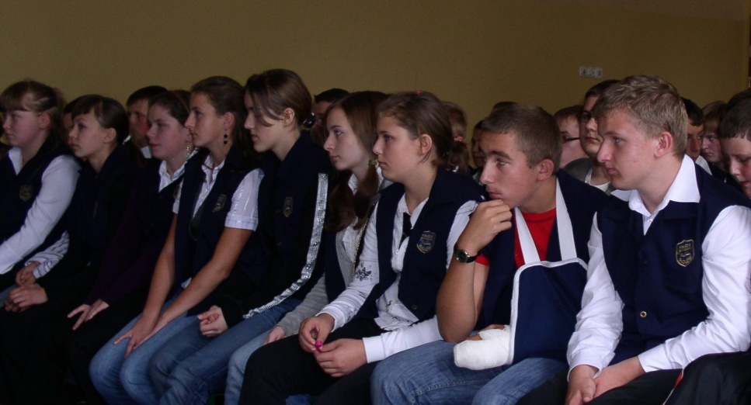
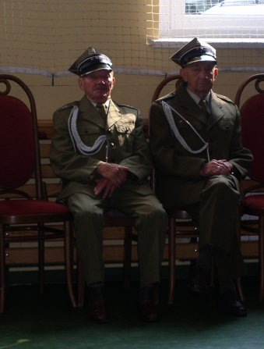
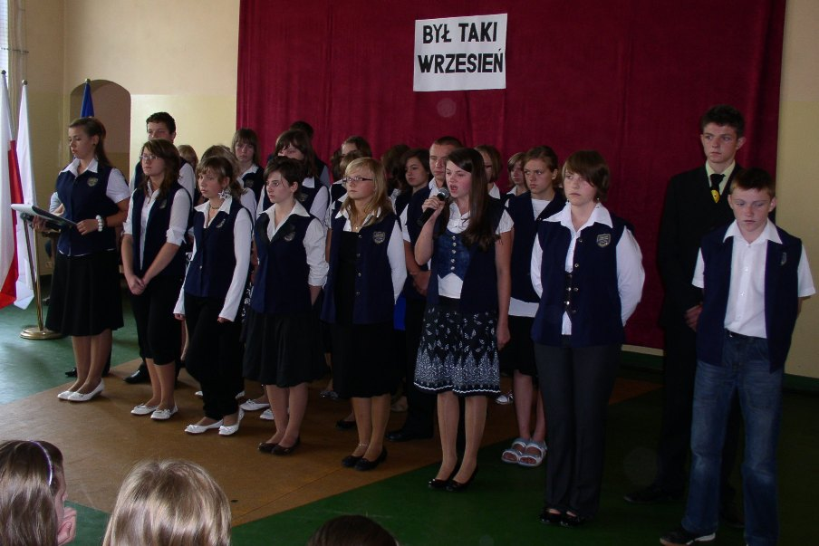
Wrzesień 2009

Slide 21
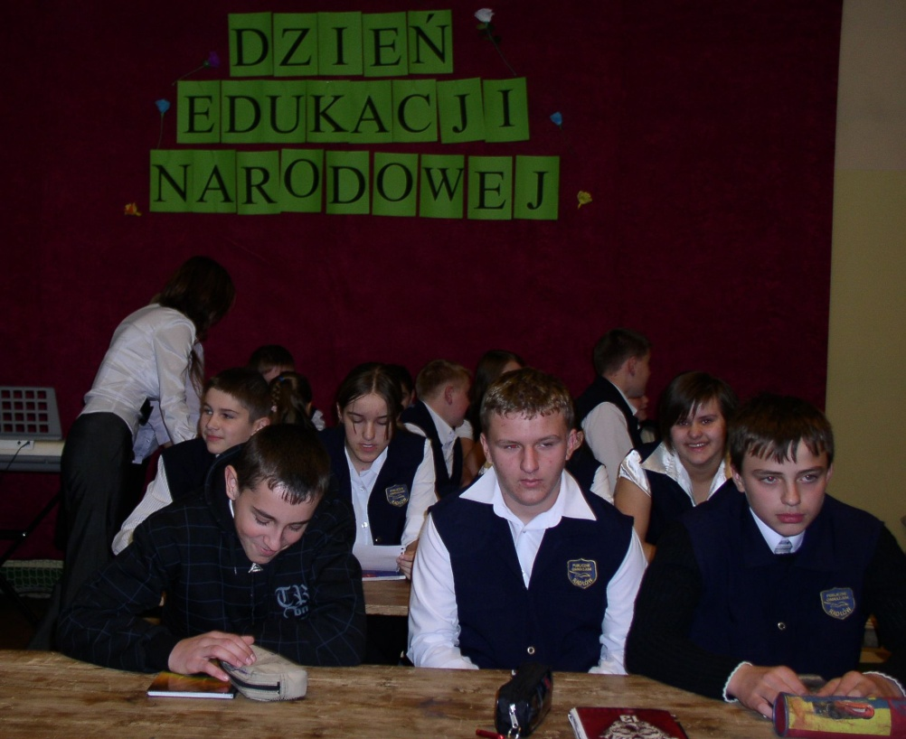
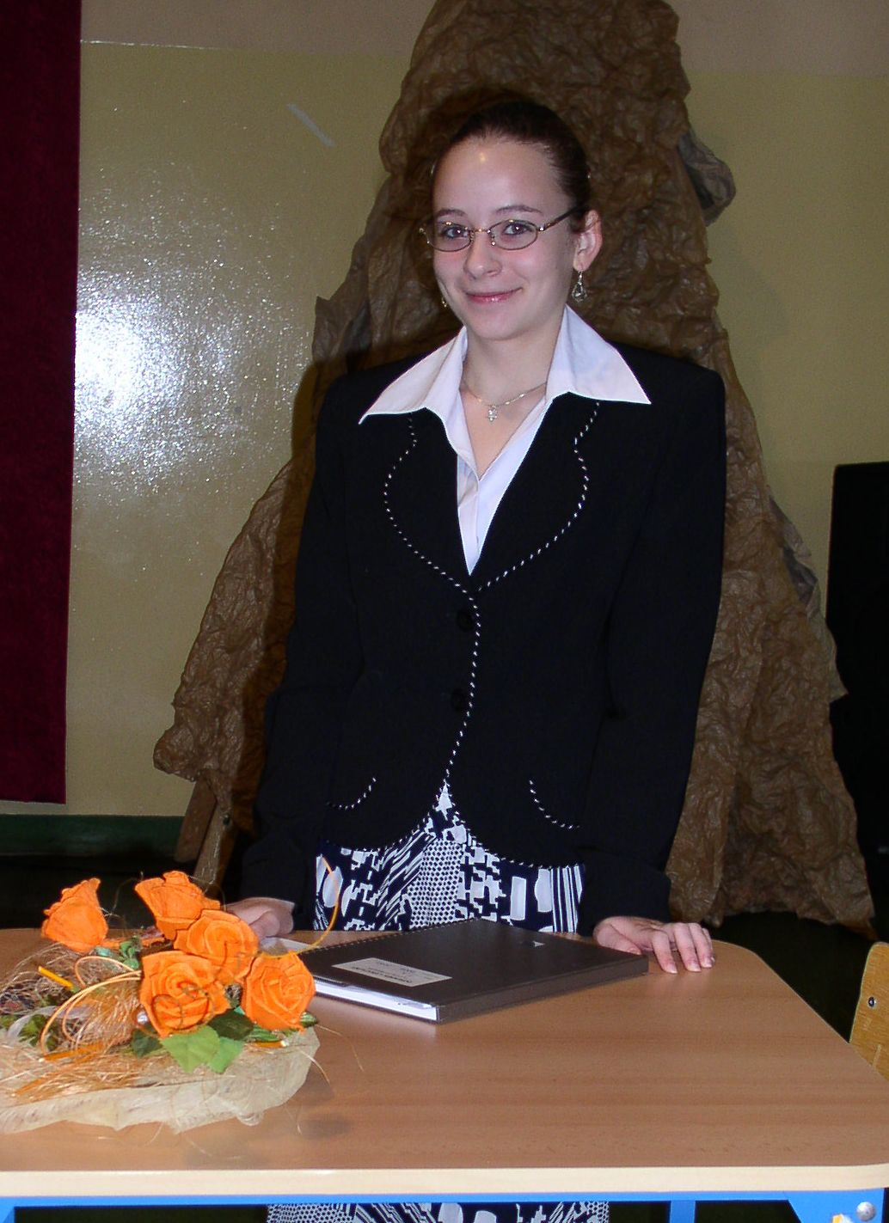
Dzień Edukacji Narodowej

Slide 22
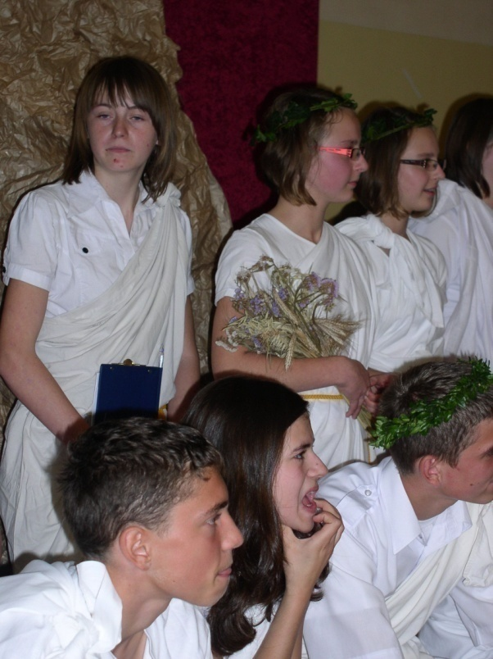
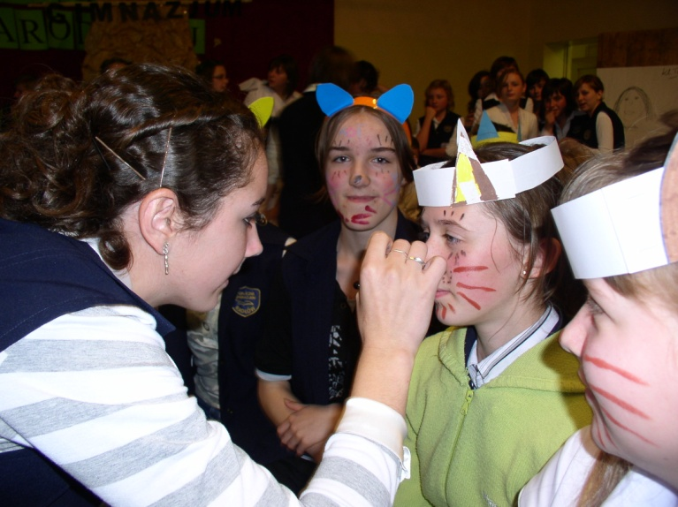
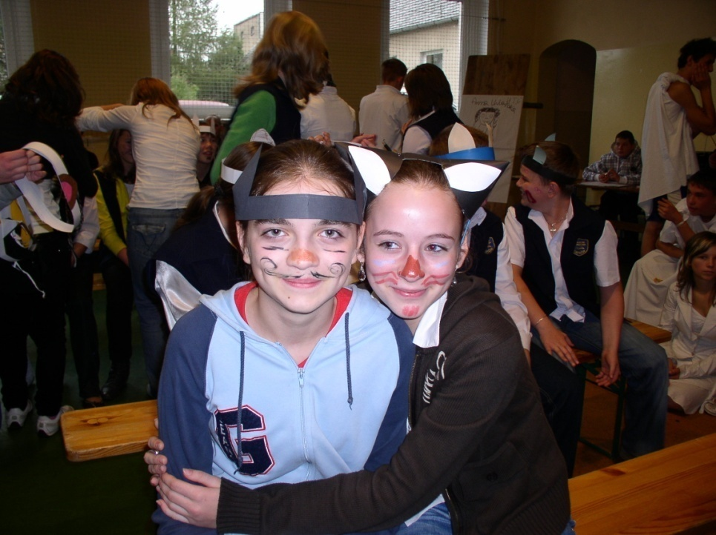
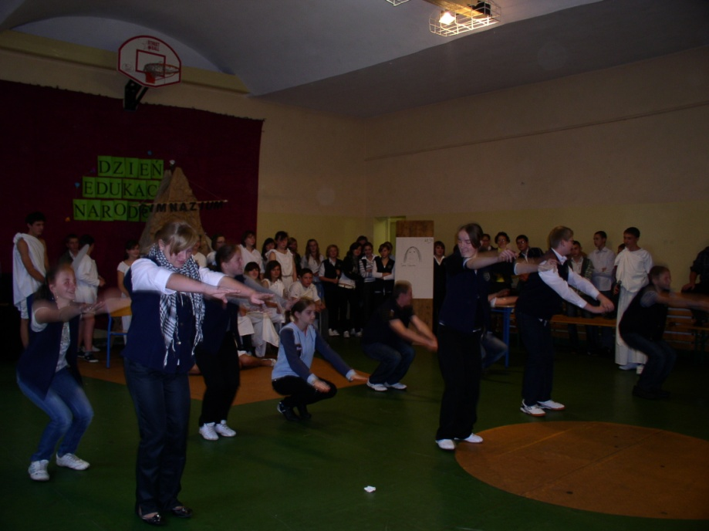
Otrzęsiny

Slide 23
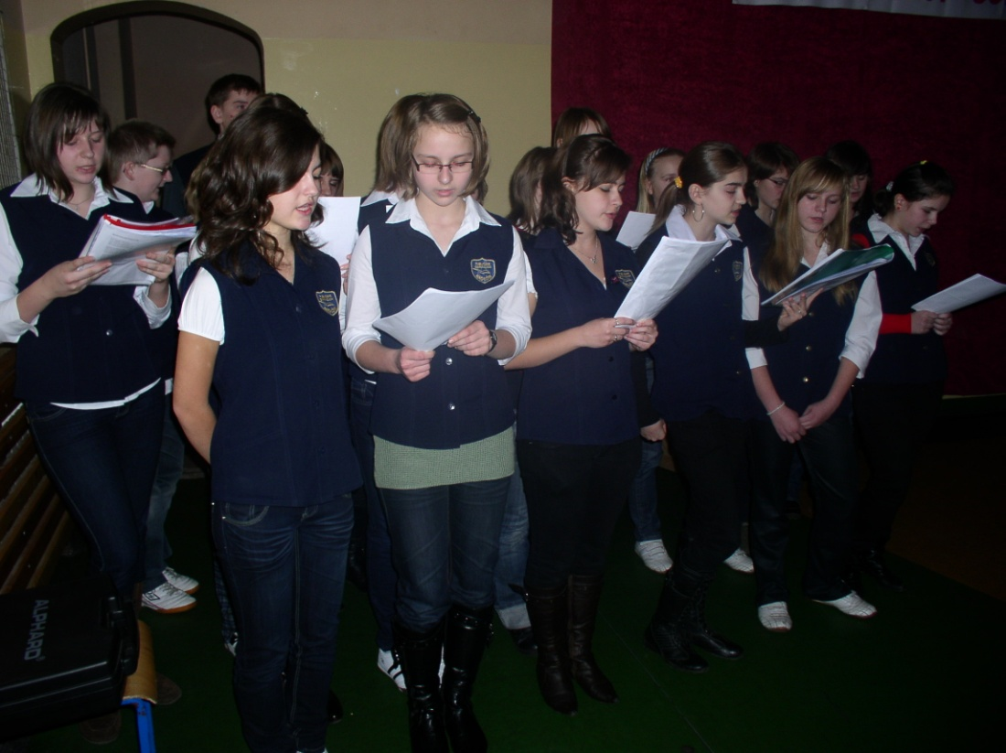
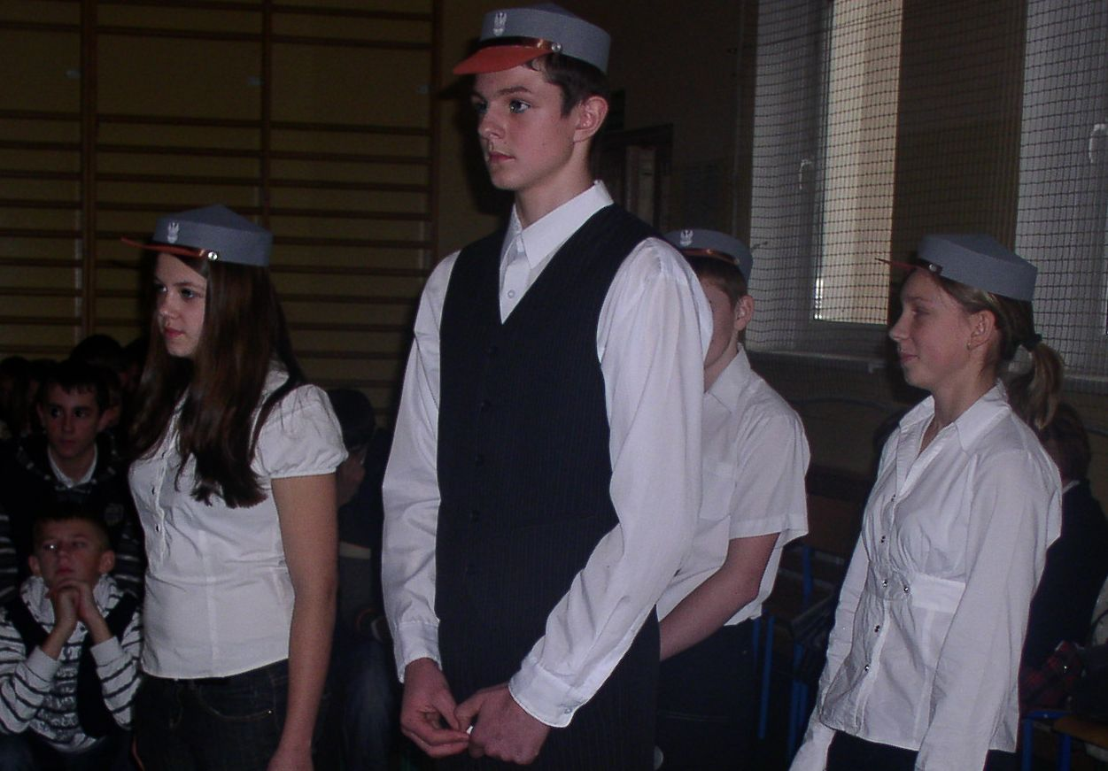
11 LISTOPADA

Slide 24
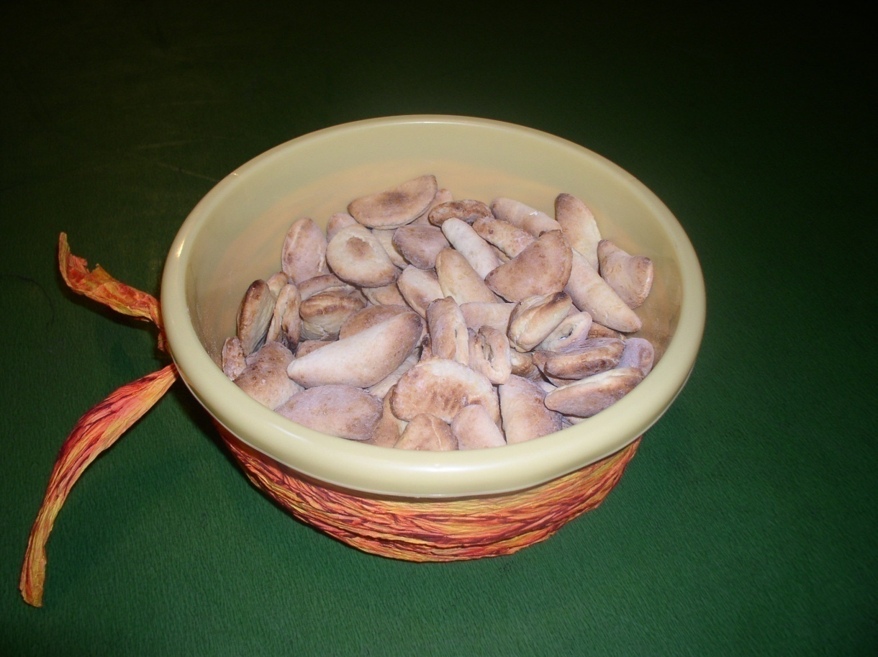
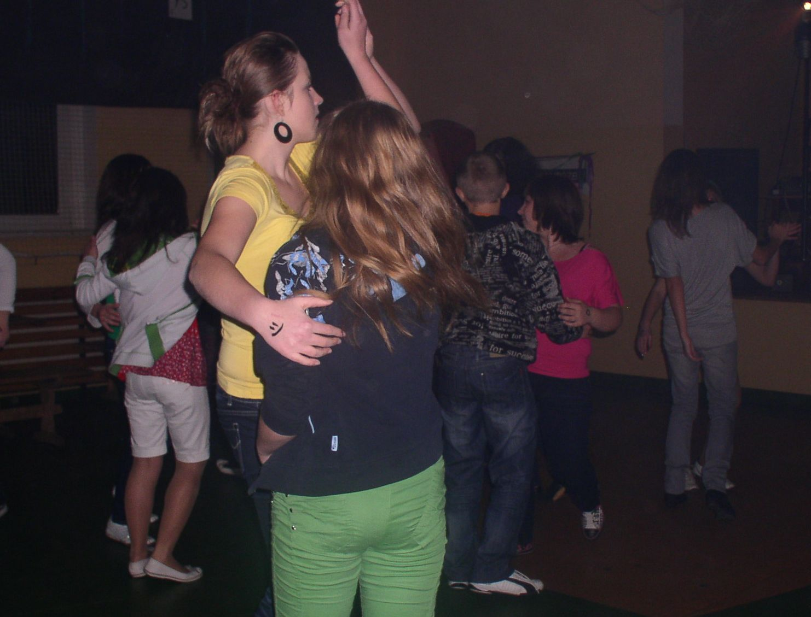
ANDRZEJKI

Slide 25
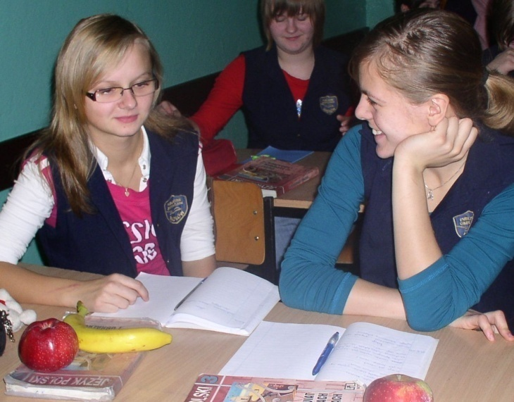
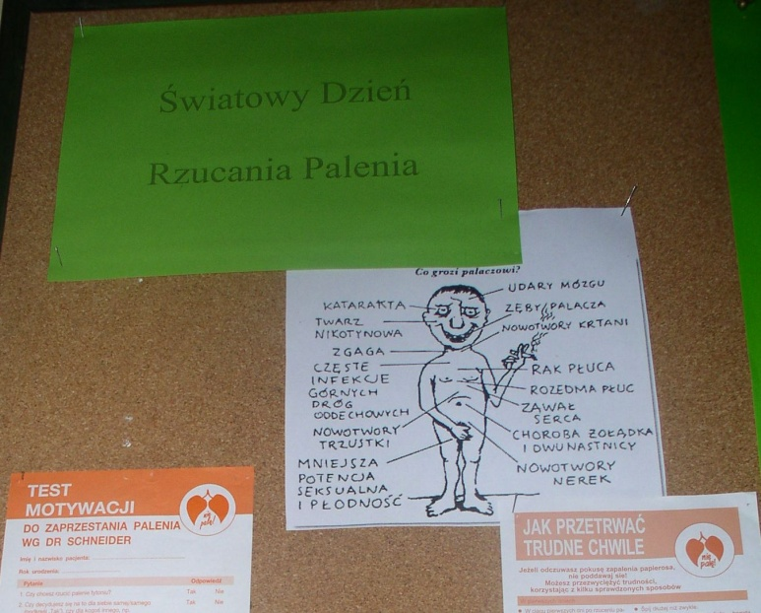
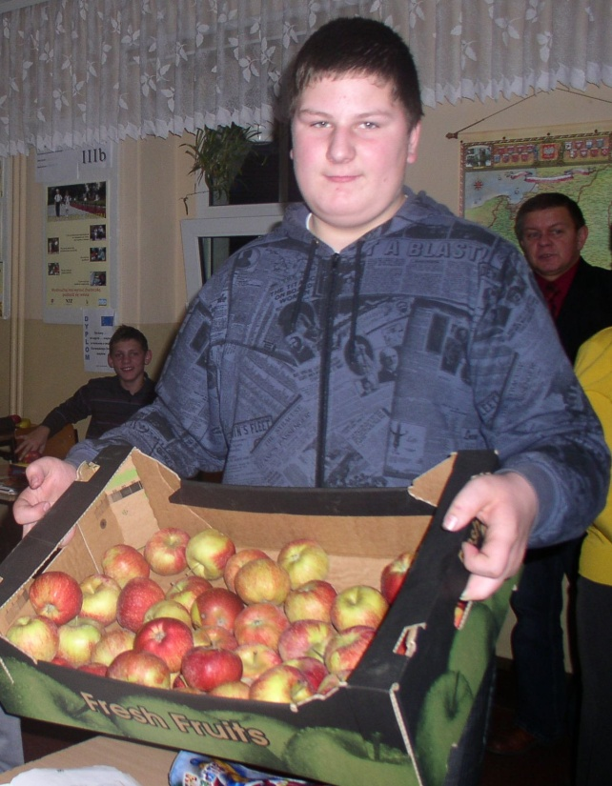
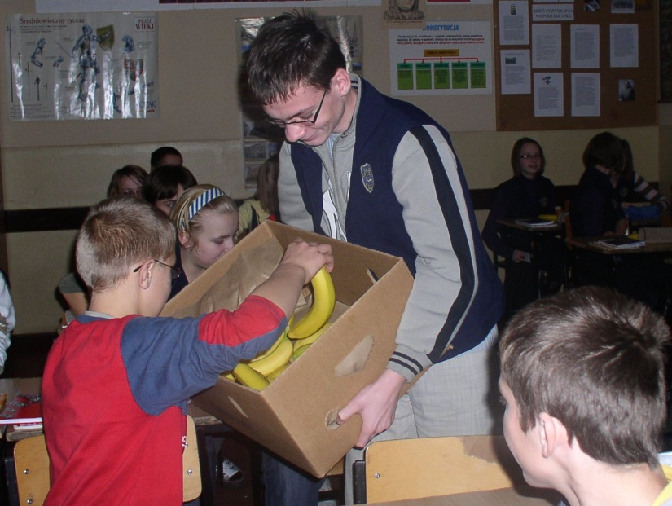
Akcja owoc

Slide 26
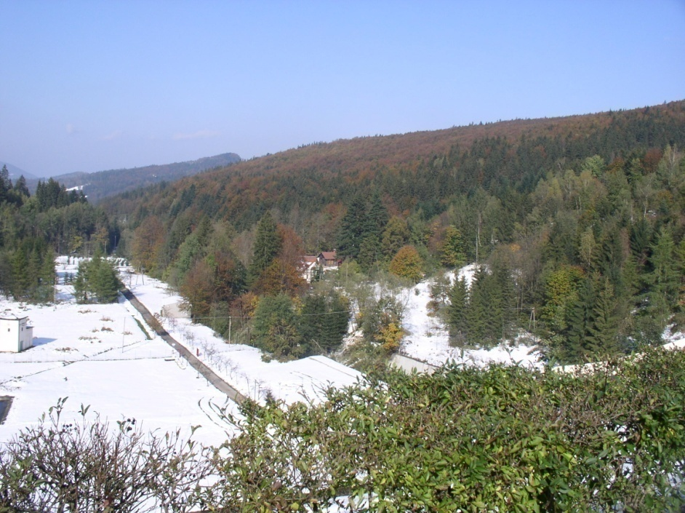
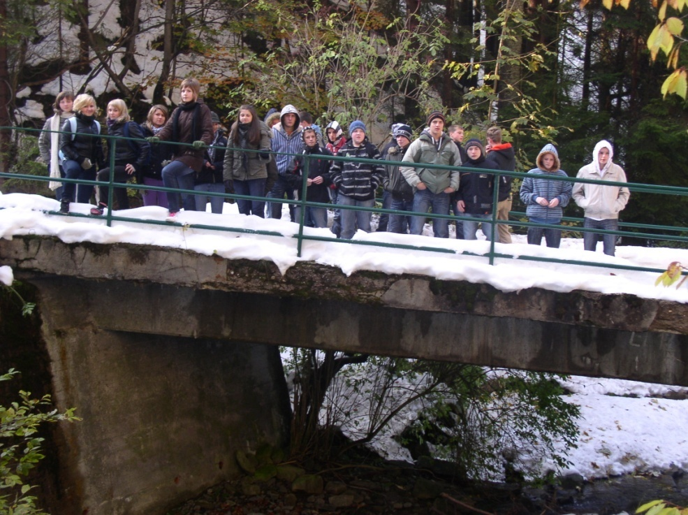
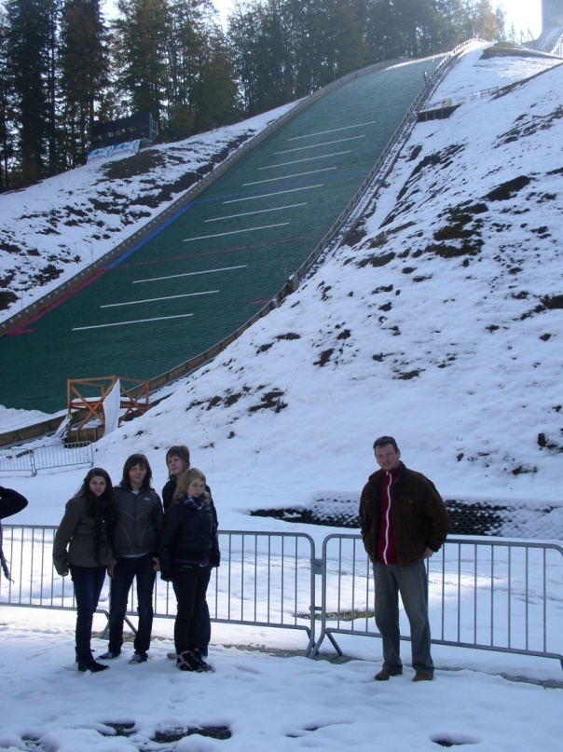
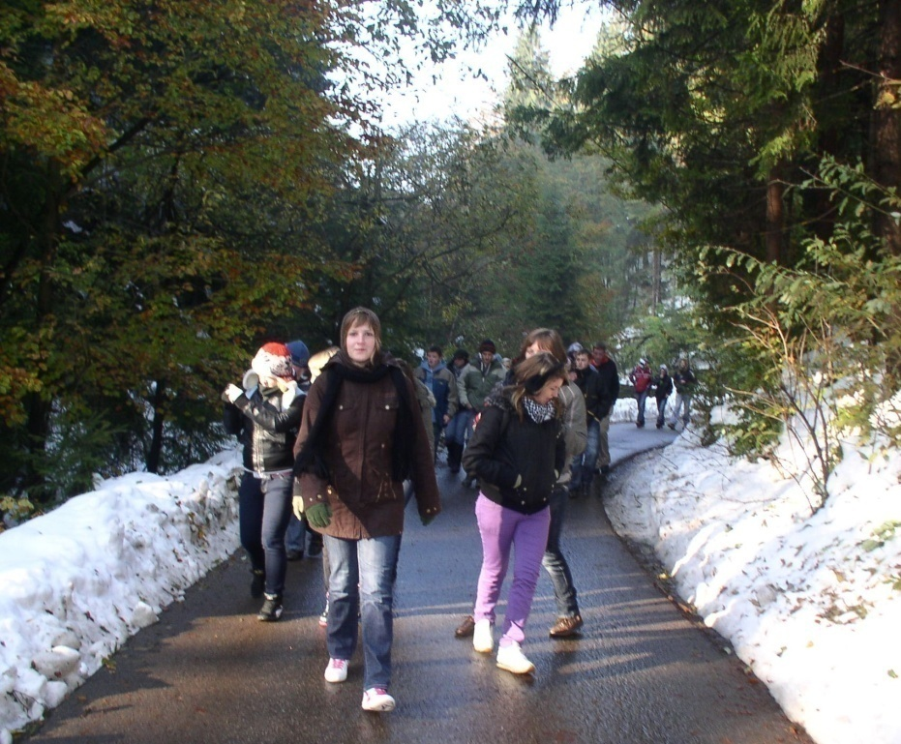
Rajd BAJBUSÓW

Slide 27
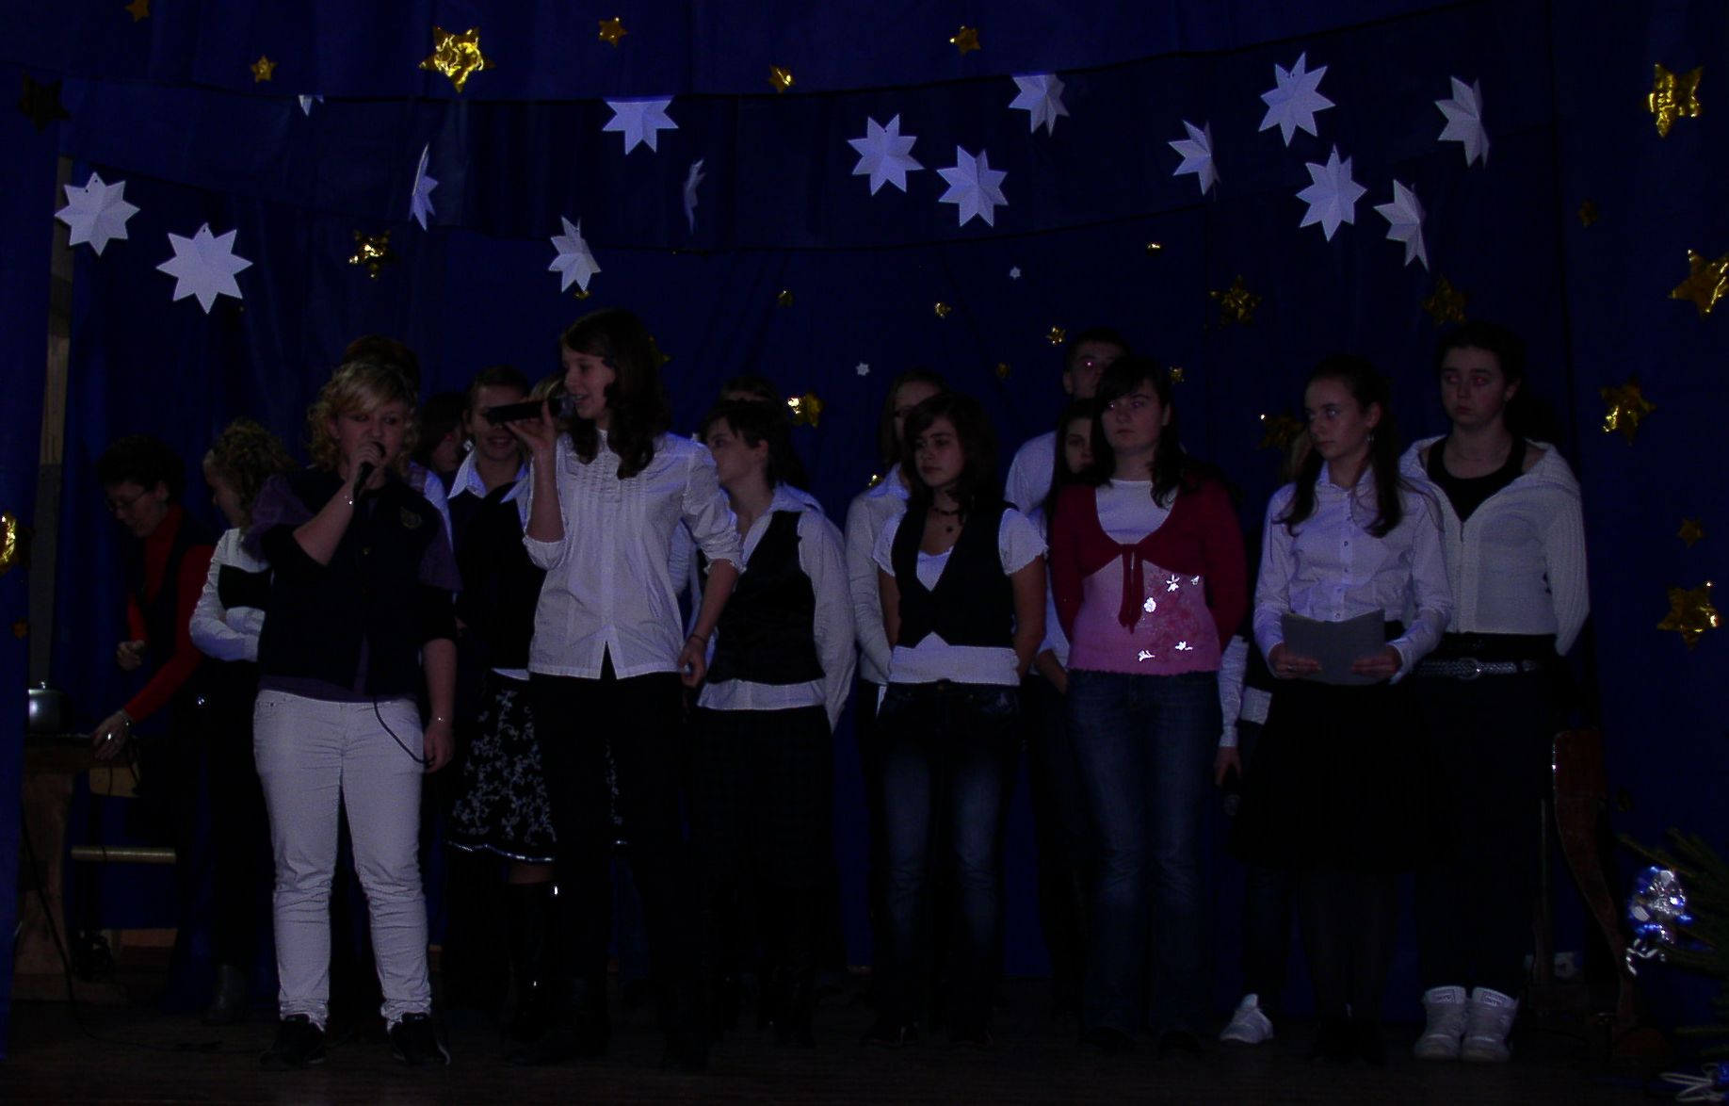
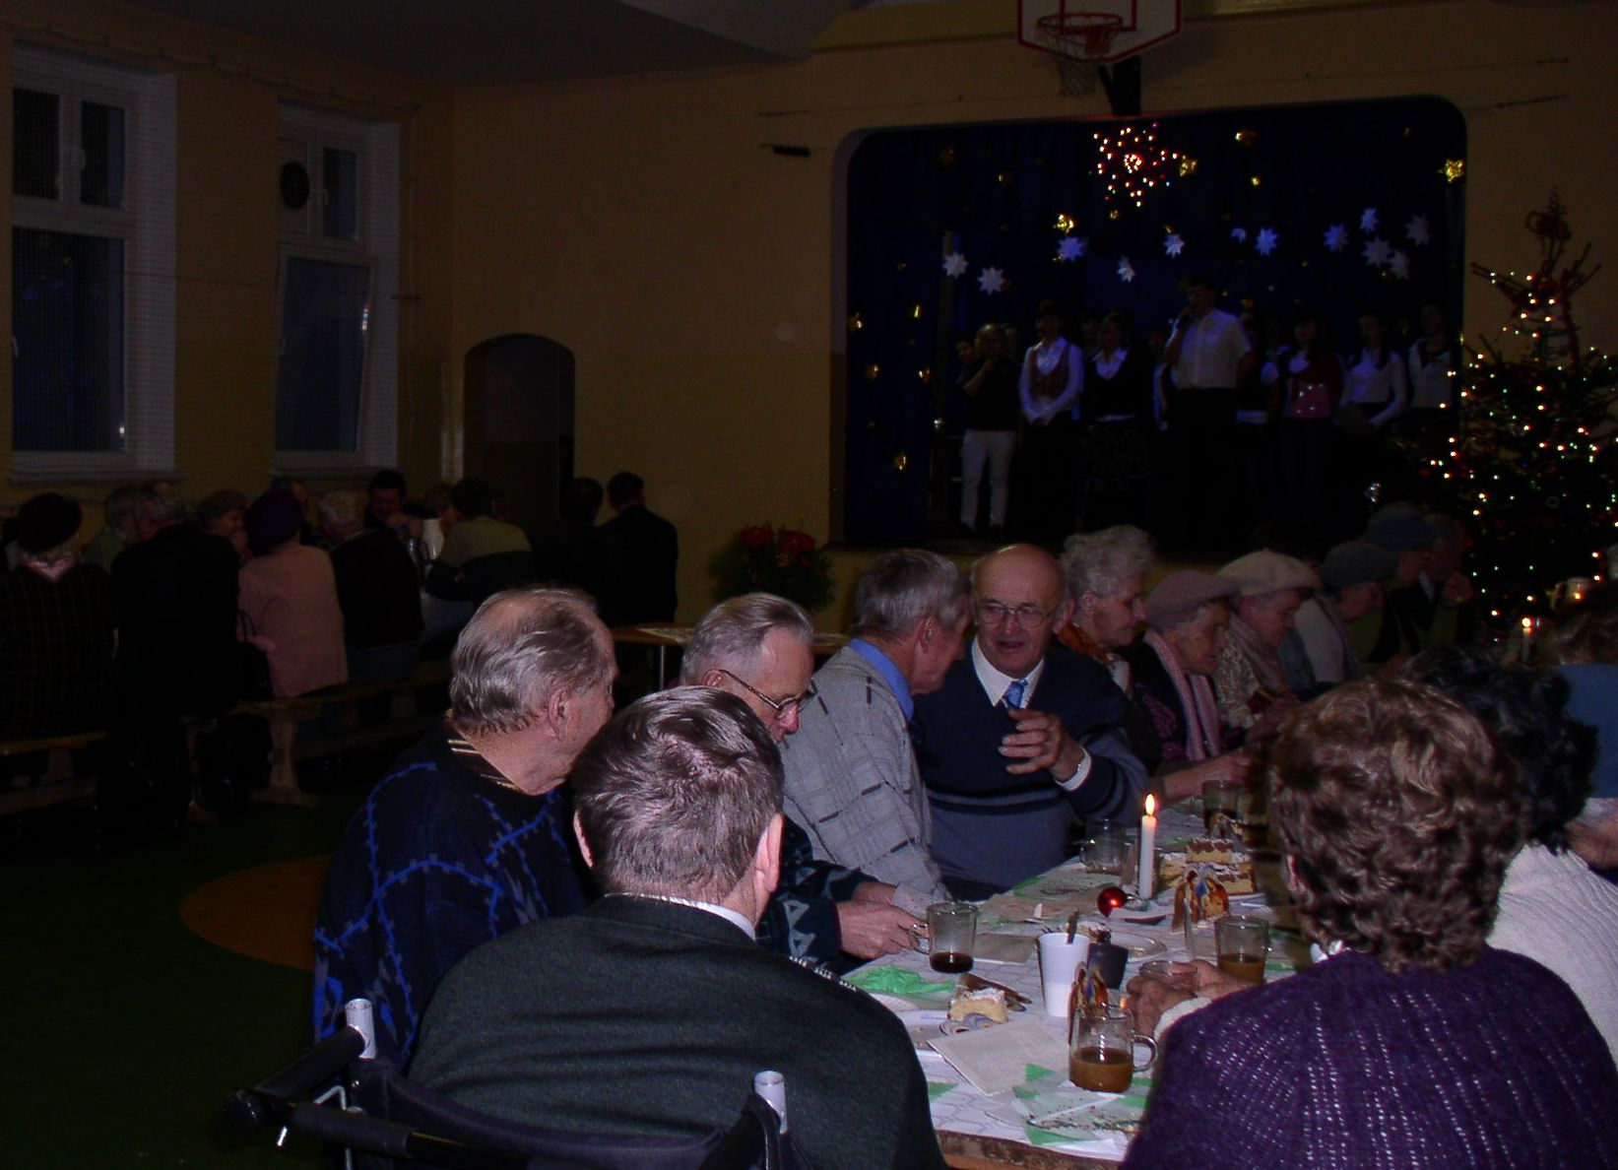
Spotkanie
opłatkowe

Slide 28
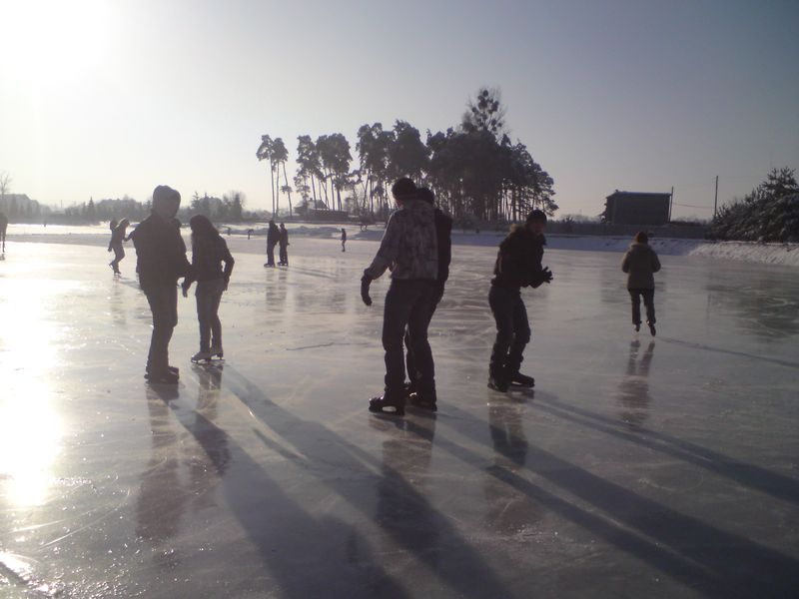
Zimowe szaleństwo
Styczeń 2010

Slide 29
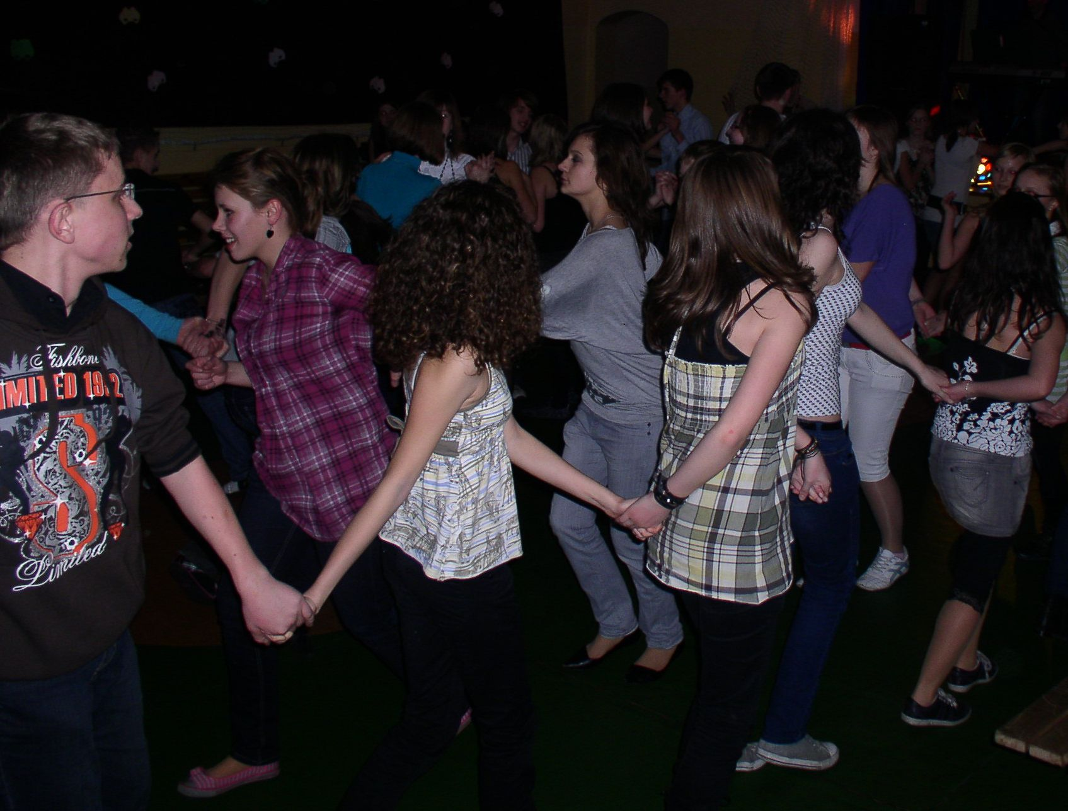
Dyskoteka „choinkowa”
27 stycznia 2010r.

Slide 30
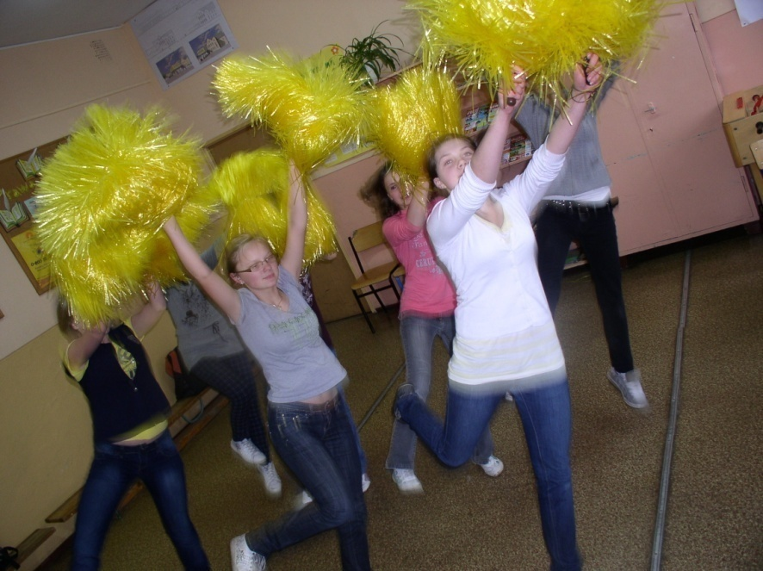
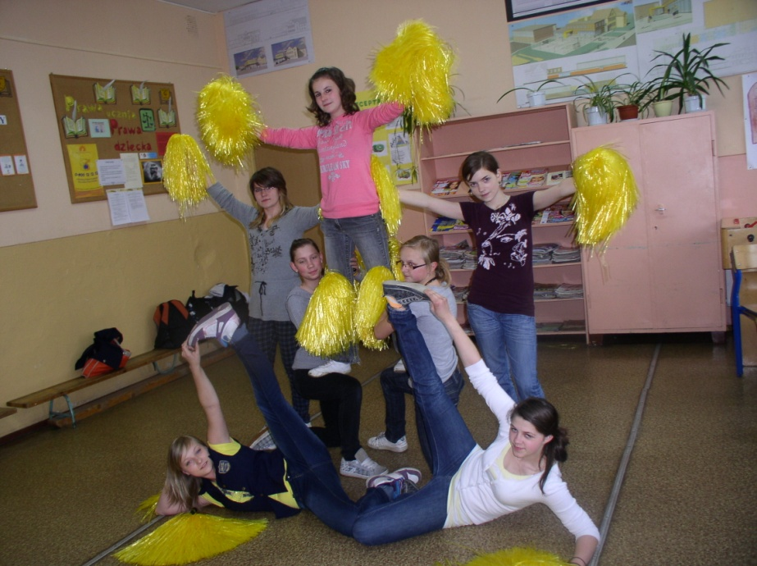
Nasze cheerleaderki
"Słoneczka"

Slide 31
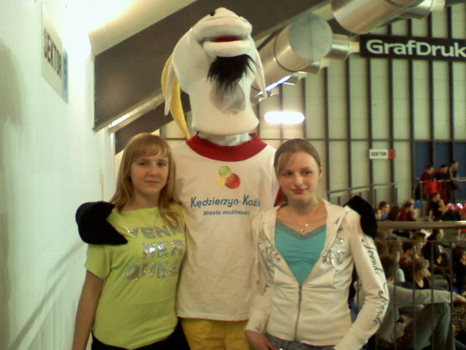
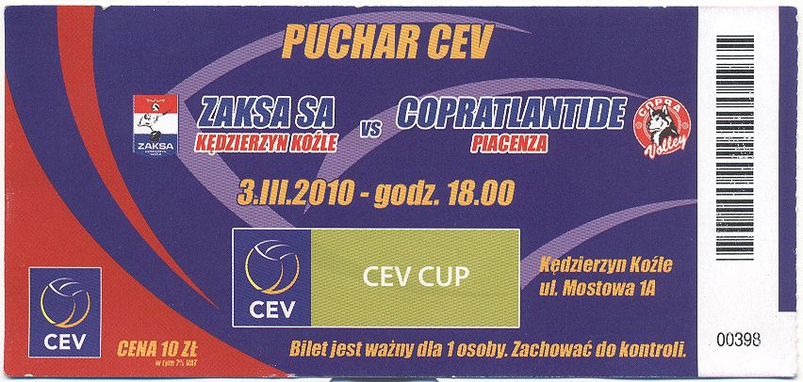
Radłowscy kibice
Mecz siatkówki w Kędzierzynie

Slide 32
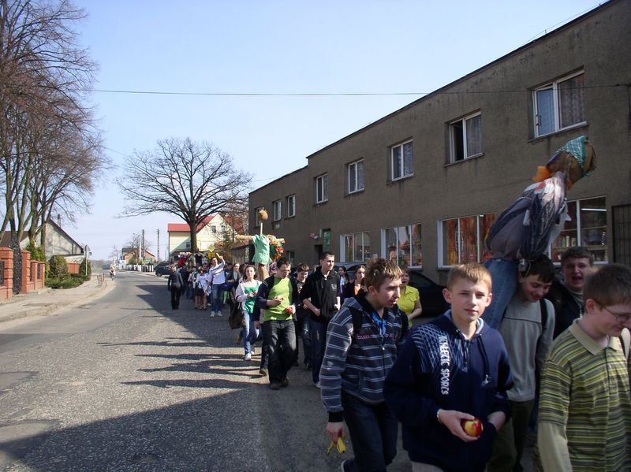
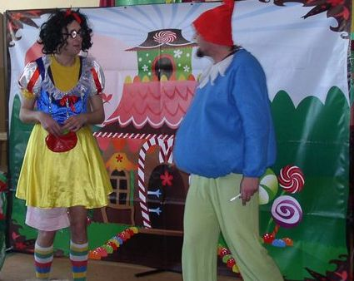
Powitanie
wiosny
Wiosenna impreza

Slide 33
Rozbudowa budynku szkolnego
Plac budowy
Marzec 2010r.

Slide 34
Wielkanocne tradycje
Historia lokalna

Slide 35
POLSKA BIEGA
Gimnazjum biega!

Slide 36
Dzień zdrowia

Slide 37
Pamiętamy
o Katyniu

Slide 38
Przeprowadziliśmy konkurs fotograficzny
pt. „Moja szkoła w obiektywie”

Slide 39
Pierwsza nagroda – Patryk Grzebiela

Slide 40
Druga nagroda – Michał Globisz

Slide 41
Druga nagroda – Alicja Grzesik

Slide 42
Nasze gimnazjum dzisiaj

Slide 43
Jesteśmy szkołą z klasą!

Slide 44
W naszej szkole uczy się 135 uczniów
Kl. Ia Kl. Ib

Slide 45
Kl. II a
Kl. IIb

Slide 46
Kl. IIIa
Kl. IIIb

Slide 47
W naszej szkole pracuje 17 nauczycieli

Slide 48
Kółka zainteresowań i Zajęcia dodatkowe
Kółko polonistyczne
Kółko chemiczne
Kółko języków obcych – j. niemieckiego i j.angielskiego
Kółko logiczne
Kółko historyczne
Kółko biologiczne
SzOK- Szkolny Ośrodek Kariery
Zajęcia sportowe
Grupa cheerleaderek „Słoneczka”

Slide 49
Nasza szkoła w trakcie budowy

Slide 50
Szkoła jutro

Slide 51
Dziękujemy

